Slide 1
Hãy kể tên các loại đất trồng chính ở nước ta?

Slide 2
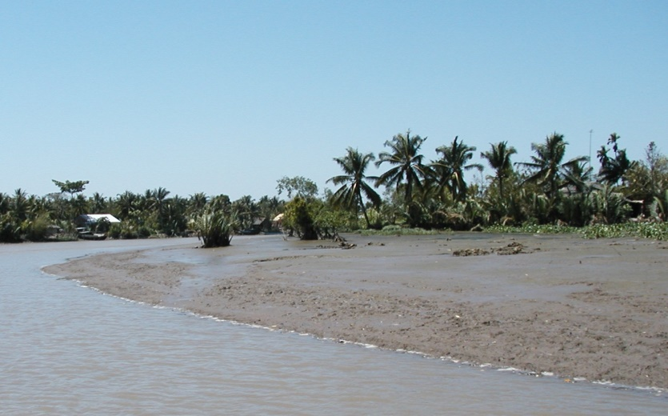
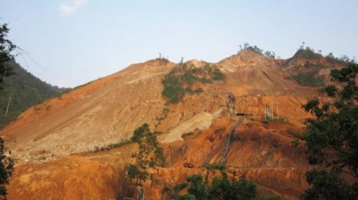
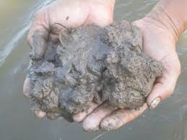
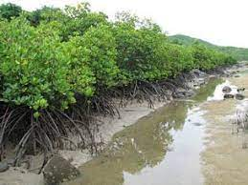
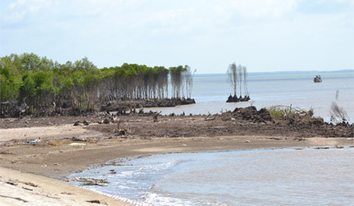
Một số loại đất ở nước ta:
Đất phù sa (ven sông)
Đất dốc (đồi núi)
Đất mặn (ven biển)

Slide 3
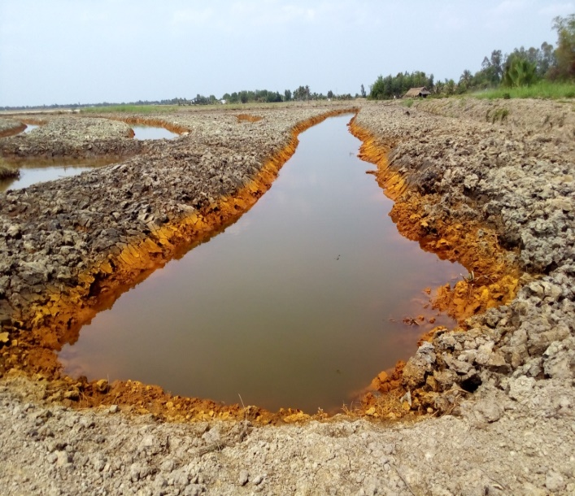
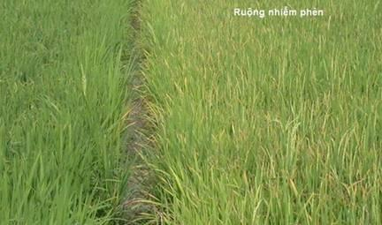
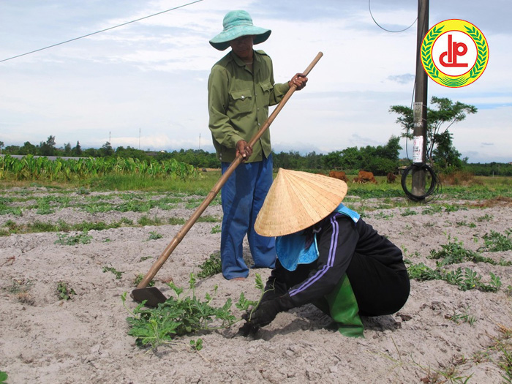
Một số loại đất ở nước ta:
Đất phèn
Đất bạc màu

Slide 4
Gợi ý một số câu hỏi chính cần tìm hiểu trong bài 6
CHỦ ĐỀ: ĐẤT TRỒNG
BÀI 6: MỘT SỐ BIỆN PHÁP SỬ DỤNG, CẢI TẠO VÀ BẢO VỆ ĐẤT TRỒNG
Vì sao phải sử dụng đất hợp lí?
Kể tên một số loại đất trồng chính cần cải tạo ở nước ta.
Hãy đưa ra một số biện pháp cải tạo và bảo vệ các loại đất trồng ở trên?
Tìm hiểu lợi ích của rừng ngập mặn Cần Giờ?

Slide 5
CHỦ ĐỀ: ĐẤT TRỒNG
BÀI 6: MỘT SỐ BIỆN PHÁP SỬ DỤNG, CẢI TẠO VÀ BẢO VỆ ĐẤT TRỒNG
I. VÌ SAO PHẢI SỬ DỤNG ĐẤT HỢP LÍ
Nguyên nhân
Biện pháp

Slide 6
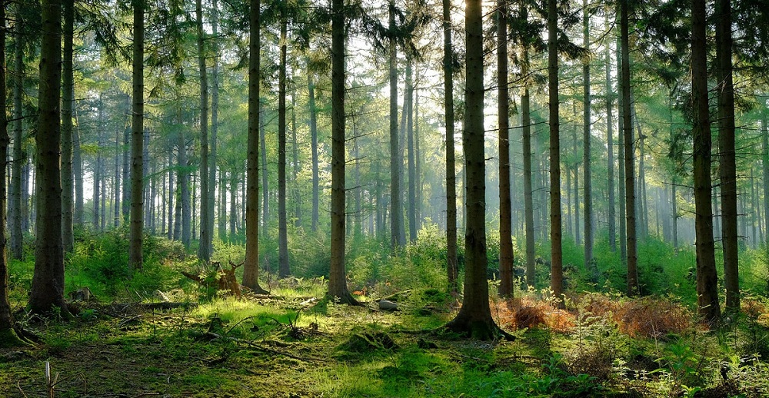
Nước ta có tị lệ gia tăng dân số cao, dân số tăng thì nhu cầu về lương thực, thực phẩm tăng theo, trong khi đó diện tích đất trồng lại có hạn. Vì vậy, phải biết cách sử dụng đất hợp lí.

Slide 7
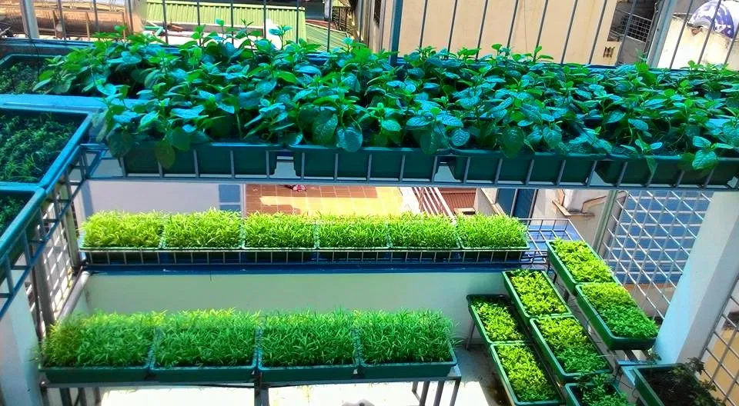
_Mục đích của từng biện pháp:
Thâm canh tăng vụ :Tăng sản lượng thu được trên cùng một đơn vị diện tích.
Chọn cây trồng phù hợp với đất :Cho cây sinh trưởng ,phát triển tốt cho năng suất cao.
Vừa sử dụng vừa cải tạo đất :Tăng độ phì nhiêu cho đất.

Slide 8
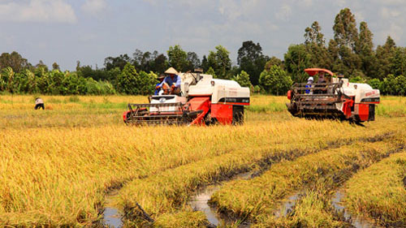
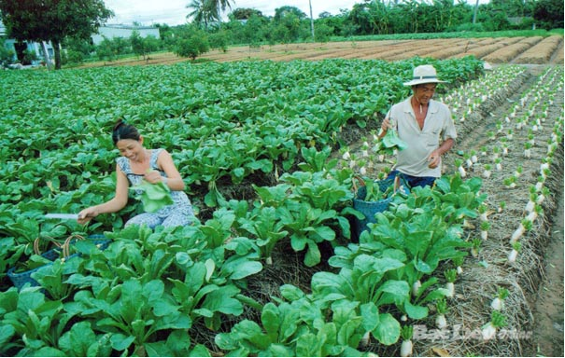
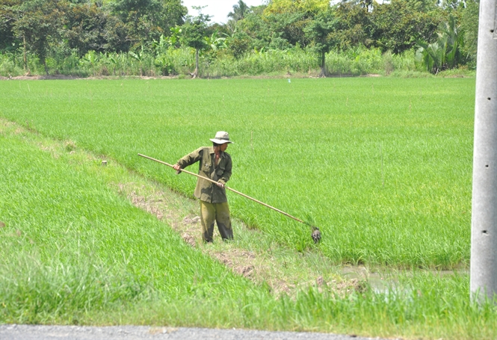
I. Vì sao phải sử dụng đất hợp lí?
Vụ 1:Trồng lúa
Vụ 2: Trồng rau
Vụ 3: Trồng Lúa

Slide 9

CHỦ ĐỀ: ĐẤT TRỒNG
BÀI 6: MỘT SỐ BIỆN PHÁP SỬ DỤNG, CẢI TẠO VÀ BẢO VỆ ĐẤT TRỒNG
I. VÌ SAO PHẢI SỬ DỤNG ĐẤT HỢP LÍ
Nguyên nhân
2. Biện pháp
Thâm canh tăng vụ
Không bỏ đất hoang
Chọn cây trồng phù hợp với đất.
Vừa sử dụng đất, vừa cải tạo.

Slide 10
CHỦ ĐỀ: ĐẤT TRỒNG
BÀI 6: MỘT SỐ BIỆN PHÁP SỬ DỤNG, CẢI TẠO VÀ BẢO VỆ ĐẤT TRỒNG
II. BIỆN PHÁP CẢI TẠO VÀ BẢO VỆ ĐẤT
Đất xám bạc màu
2. Đất dốc đồi núi
3. Đất chua, phèn
4. Đất cát
5. Đất mặn

Slide 11
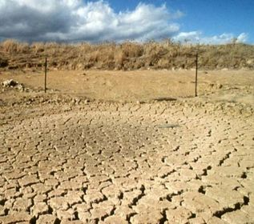
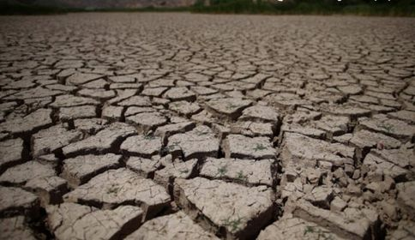
Đặt điểm của đất xám bạc màu
1:tầng đất mặt mỏng
2:thành phần cơ giới nhẹ
3:thường khô hạn
4:chua đến rất chua
5:nghèo dinh dưỡng
6:vi sinh vật ít, hoạt động yếu

Slide 12

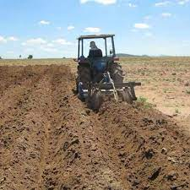
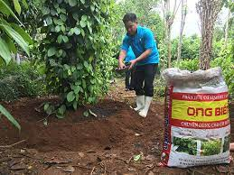
1. Cày sâu, bữa kĩ kết hợp bón phân hữu cơ
II. Biện pháp cải tạo và bảo vệ đất
30 – 40 cm

Slide 13
CHỦ ĐỀ: ĐẤT TRỒNG
BÀI 6: MỘT SỐ BIỆN PHÁP SỬ DỤNG, CẢI TẠO VÀ BẢO VỆ ĐẤT TRỒNG
II. BIỆN PHÁP CẢI TẠO VÀ BẢO VỆ ĐẤT
Đất xám bạc màu
Cày sâu, bừa kĩ kết hợp bón phân hữu cơ.

Slide 14
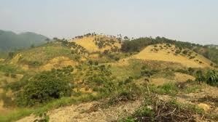
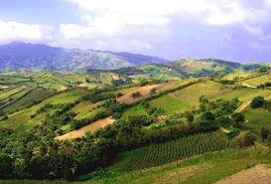
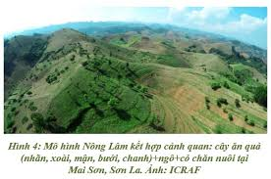
Đặc điểm của đất dốc đồi núi là gì ?
Là những vùng có địa hình dốc.
Dễ bị xói mòn do mưa,lũ lut,…
Đất kém màu mỡ,có độ pH<4,5.
Một số hình ảnh về đất dốc đồi núi

Slide 15
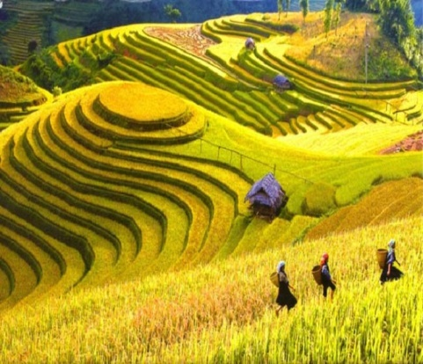
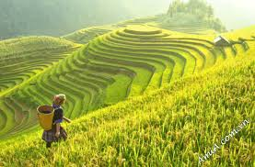
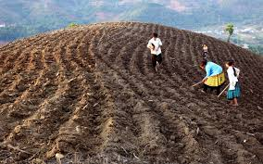
Một số hình ảnh về những người làm việc trên đất dốc dồi núi

Slide 16
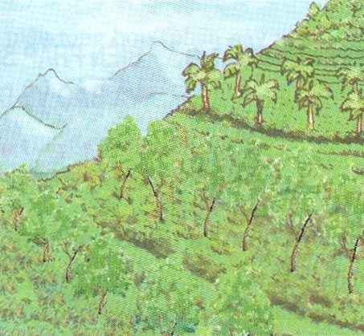
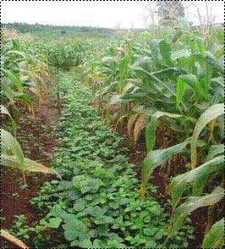
Trồng xen cây nông nghiệp giữa các băng cây phân xanh

Slide 17
CHỦ ĐỀ: ĐẤT TRỒNG
BÀI 6: MỘT SỐ BIỆN PHÁP SỬ DỤNG, CẢI TẠO VÀ BẢO VỆ ĐẤT TRỒNG
II. BIỆN PHÁP CẢI TẠO VÀ BẢO VỆ ĐẤT
2. Đất dốc đồi núi
Làm ruộng bậc thang
Trồng xen cây nông nghiệp giữa các băng cây phân xanh.

Slide 18
I. Đặc điểm của đất chua và đất phèn
1. Đất chua:
- Đất chua (đất acid) là đất có giá trị pH < 6.5. Đất chua hạn chế sự sinh trưởng của cây trồng, làm giảm sút sản lượng nông nghiệp. Cụ thể : đất chua chứa nhiều ion nhôm cao dễ dẫn đến tình trạng ngộ độc cho rễ cây. Làm cho rễ bị bó và chùn lại không phát triển được.
- Cây trồng khó hấp thụ các vi chất kali, canxi, magie…. Dẫn đến tình trạng thiếu hụt các dưỡng chất này.
- Hầu hết các loại vi sinh vật không thể hoạt động để phân hủy chất hữu cơ trong môi trường đất chua đẫn đến tình trạng đất bị bí chặt, nghèo dinh dưỡng…

Slide 19
2. Đất phèn :
- Đất phèn còn gọi là đất chua mặn có độ pH rất thấp (pH<3,5), thường có màu đen hoặc nâu ở tầng đất mặt và có mùi đặc trưng của lưu huỳnh Hydrosunfua( thối và hắc)
Notes:
dựa trên những đặc điểm đó mà nhóm em đã đưa ra 1 số biện pháp cải tạo như sau :

Slide 20
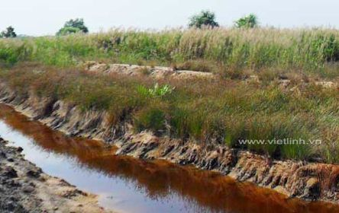
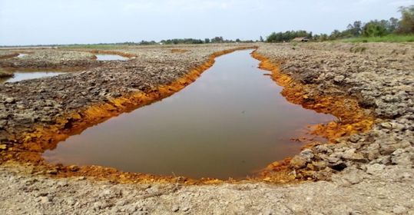
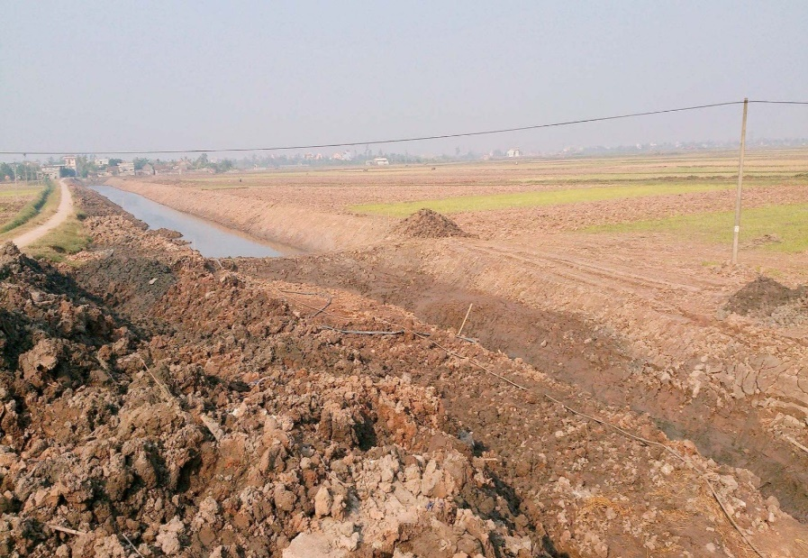
Một số hình ảnh minh họa của đất chua, đất phèn:

Slide 21
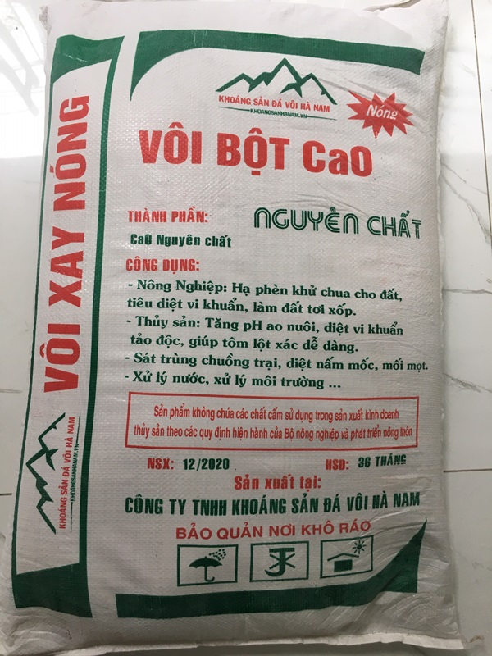
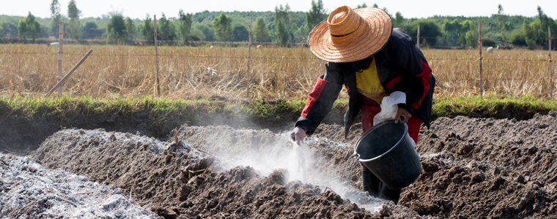
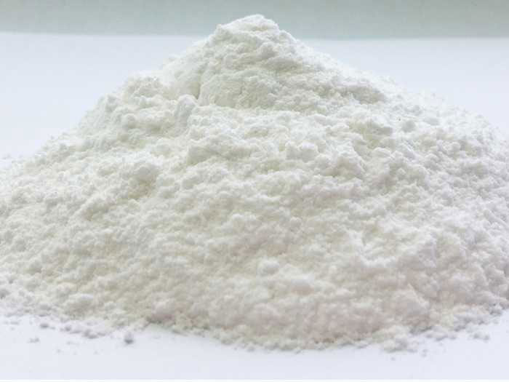
Bón vôi

Slide 22
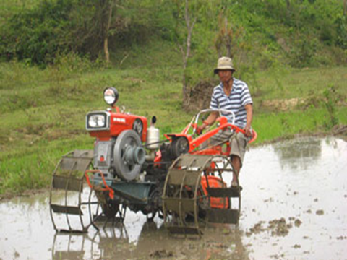
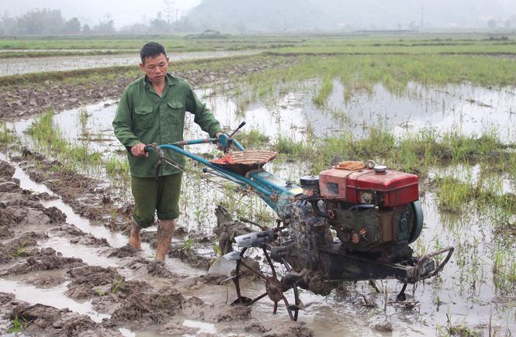
Cày nông, bừa sục, giữ nước liên tục, thay nước thường xuyên

Slide 23
CHỦ ĐỀ: ĐẤT TRỒNG
BÀI 6: MỘT SỐ BIỆN PHÁP SỬ DỤNG, CẢI TẠO VÀ BẢO VỆ ĐẤT TRỒNG
II. BIỆN PHÁP CẢI TẠO VÀ BẢO VỆ ĐẤT
3. Đất chua, phèn
Bón vôi.
Cày nông, bừa sục, giữ nước liên tục, thay nước thường xuyên.

Slide 24
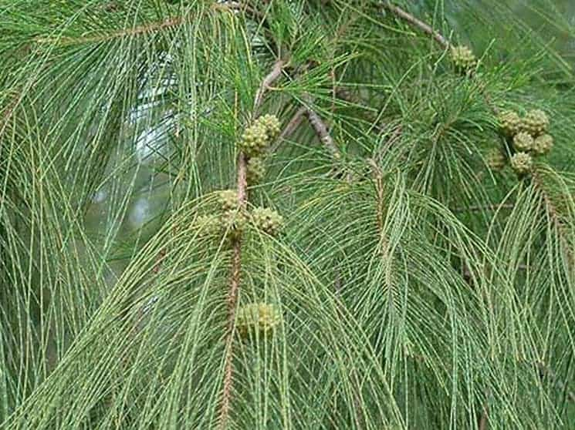
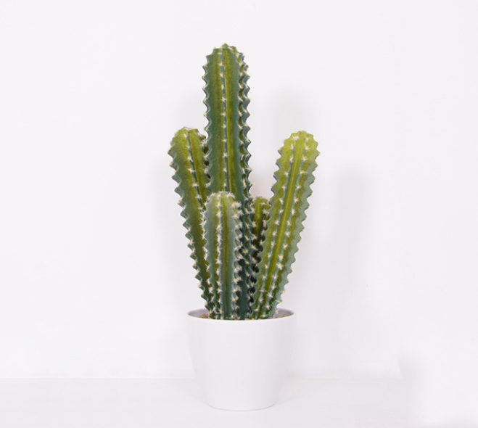
Đặc điểm đất cát ven biển
Các vùng cát ven biển có điều kiện tự nhiên tương đối khắc nghiệt, gió mạnh, khô hạn
Nhiệt độ trên bề mặt cao, cồn cát cao, dốc.
Một số loài cây trồng thích nghi trên vùng cát như phi lao, keo lai, xoan chịu hạn, muống biển, xương rồng…

Slide 25
CHỦ ĐỀ: ĐẤT TRỒNG
BÀI 6: MỘT SỐ BIỆN PHÁP SỬ DỤNG, CẢI TẠO VÀ BẢO VỆ ĐẤT TRỒNG
II. BIỆN PHÁP CẢI TẠO VÀ BẢO VỆ ĐẤT
4 . Đất cát
Trồng cây chắn cát như phi lao, keo lai, xoan...vv

Slide 26
Đặc điểm đất mặn
Đất mặn (hay đất nhiễm mặn) chứa các loại muối hòa tan gây ức chế sự phát triển của thực vật
Rừng ngập mặn có hệ thống nhiều thân, cành, rễ giúp bảo vệ đất đai, bờ biển không bị ảnh hưởng của sóng và xói lở. Những bờ biển, bờ sông không có rừng ngập mặn thường bị xói lở rất mạnh mẽ.
Một số loài cây trồng ở rừng ngập mặn như: đước, bần ổi, cây cui, mấm trắng,…

Slide 27
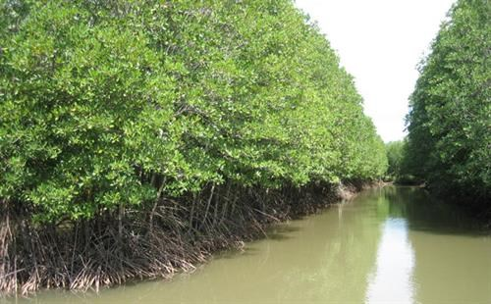
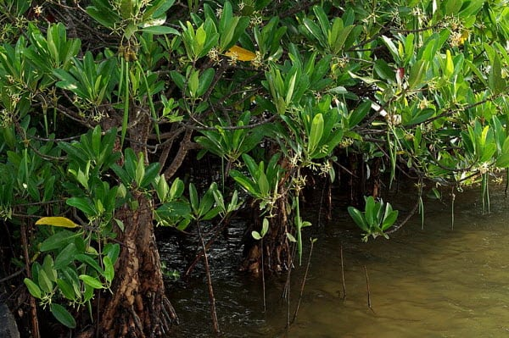
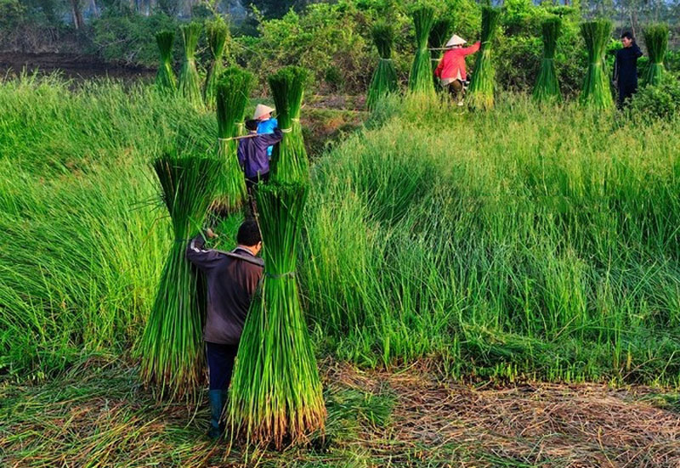
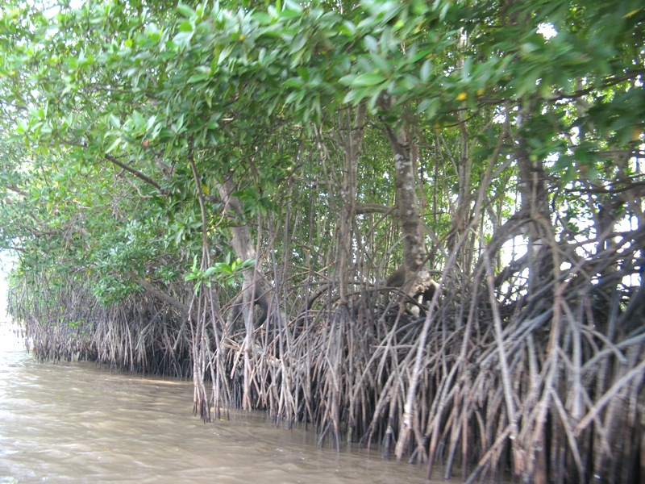
Một số cây trồng trên đất mặn
Đước
Vẹt
Cói
Mắm

Slide 28
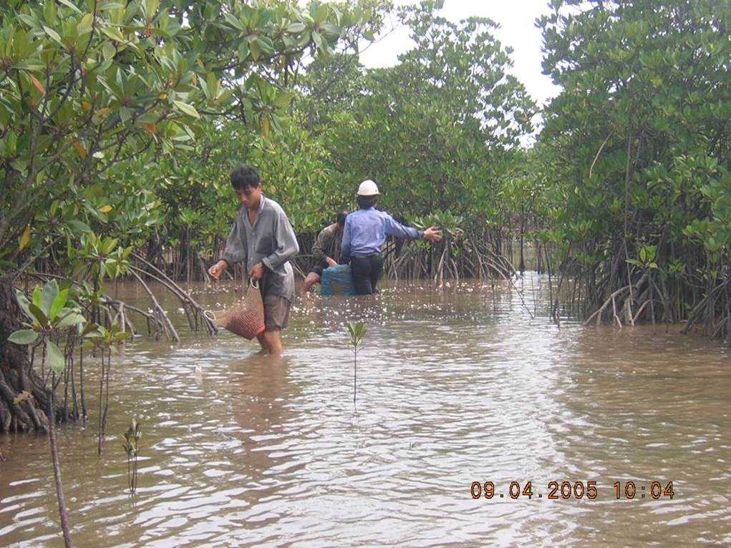
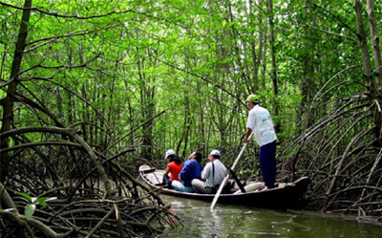
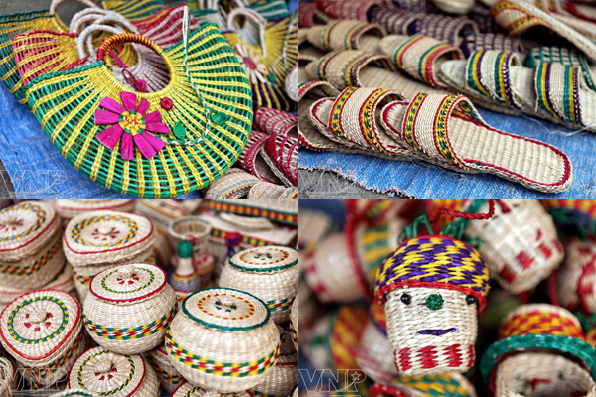
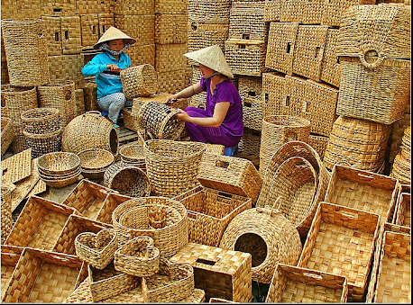

Slide 29
CHỦ ĐỀ: ĐẤT TRỒNG
BÀI 6: MỘT SỐ BIỆN PHÁP SỬ DỤNG, CẢI TẠO VÀ BẢO VỆ ĐẤT TRỒNG
II. BIỆN PHÁP CẢI TẠO VÀ BẢO VỆ ĐẤT
5. Đất mặn
Trồng 1 số cây chịu mặn như đước, sú(vẹt), mắm, cói…vv
Rửa mặn

Slide 30
CHỦ ĐỀ: ĐẤT TRỒNG
BÀI 6: MỘT SỐ BIỆN PHÁP SỬ DỤNG, CẢI TẠO VÀ BẢO VỆ ĐẤT TRỒNG
II. BIỆN PHÁP CẢI TẠO VÀ BẢO VỆ ĐẤT
Người ta thường áp dụng tổng hợp các biện pháp canh tác, thủy lợi và bón phân để cải tạo và bảo vệ đất trồng.

Slide 31
Dặn dò
Xem lại nội dung từ bài 1 đến bài 6 để kiểm tra trắc nghiệm 15 phút từ ngày 25/9 đến hết ngày 30/9
Hướng dẫn KT 15 phút trắc nghiệm 10 câu
+ Bước 1. Đăng nhập vào K12 online
+ Bước 2. Click vào Bài kiểm tra
+ Bước 3. Tiến hành làm bài.
+ Bước 4. Sau khi làm xong( tối đa 15 phút) rồi click vào nộp bài
Lưu ý. Khi đang làm không được thoát ra, hệ thống sẽ đưa cảnh báo 3 lần lỗi vi phạm. Quá 3 lần bài kiểm tra sẽ bị hủy. Mỗi HS chỉ được làm 1 lần duy nhất trong khoảng thời gian từ ngày 25/9 đến 30/9. Nếu quá thời gian trên hệ thống sẽ tự động khóa bài.

Slide 32

BÀI TẬP TRẮC NGHIỆM
Câu 1: Cày nông, bừa sục, giữ nước liên tục thay nước thường xuyên là biện pháp cải tạo đất:
Đất phù sa
Đất xám bạc màu
Đất phèn
Đất dốc đồi núi
1
2
3
4
5
6
7
8
9
10

Slide 33
BÀI TẬP TRẮC NGHIỆM
Câu 2: Cày sâu, bừa kĩ, kết hợp bón phân hữu cơ là biện pháp cải tạo đất:
Đất cát pha
Đất xám bạc màu
Đất phèn
Đất mặn
1
2
3
4
5
6
7
8
9
10

Slide 34
BÀI TẬP TRẮC NGHIỆM
Câu 3: Trị số pH nào dưới đây thường gặp ở đất chua
6
7
8
9
1
2
3
4
5
6
7
8
9
10

Slide 35
BÀI TẬP TRẮC NGHIỆM
Câu 4: Biện pháp cải tạo đất chua:
Bón đường
Bón tro bếp
Bón vôi bột
Bón thêm các loại đất khác.
1
2
3
4
5
6
7
8
9
10

Slide 36
BÀI TẬP TRẮC NGHIỆM
Câu 5: ¾ diện tích đất của nước ta là đồi núi, ¼ diện tích là đồng bằng. Theo em, biện pháp sản xuất nông nghiệp mà chúng ta đã áp dụng hiệu quả trên phần đất đồi núi là:
Trồng xen cây nông nghiệp giữa các băng cây phân xanh.
Trồng cây chắn cát, cây chịu mặn.
Làm ruộng bậc thang.
Tất cả đáp án trên
1
2
3
4
5
6
7
8
9
10

Slide 37
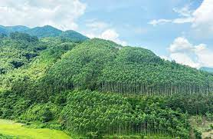
Hiện nay nước ta đang tăng cường các biện pháp phủ xanh đất trống đồi núi trọc, tiếp tục khoanh nuôi tái sinh rừng, trồng rừng phòng hộ ven biển, bảo vệ rừng.
Tìm hiểu vai trò và nhiệm vụ của rừng:
Làm sạch không khí.
Hạn chế dòng chảy, chống xói mòn, rửa trôi.
Bảo tồn hệ sinh thái, động thực vật rừng.

Slide 38
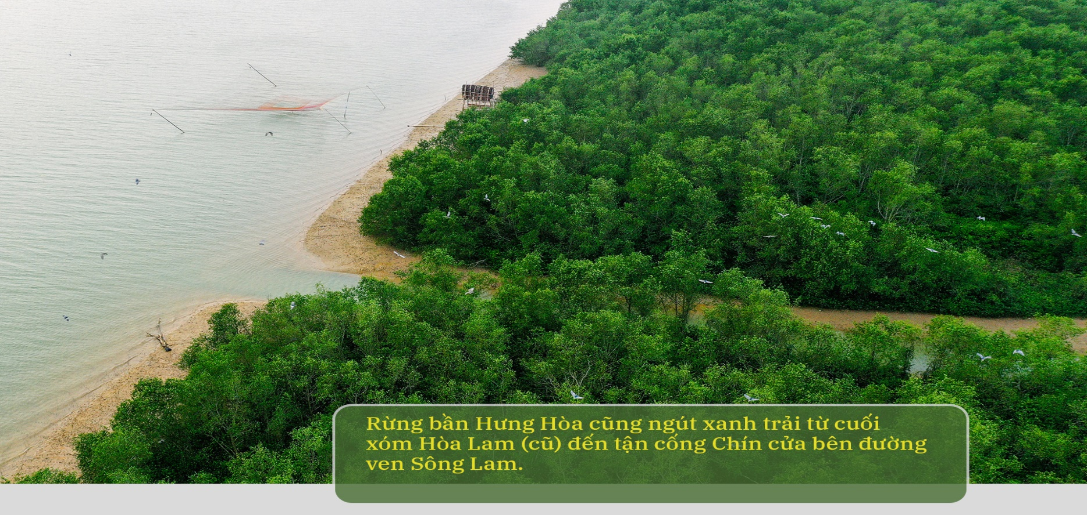
Tìm hiểu vai trò và nhiệm vụ của rừng:
Chống sạt lở bờ biển.
Chắn sóng, gió lớn khi có giông bão.
Chống thất thoát chất dinh dưỡng ven bờ, hạn chế
xâm nhập mặn.

